Slide 1
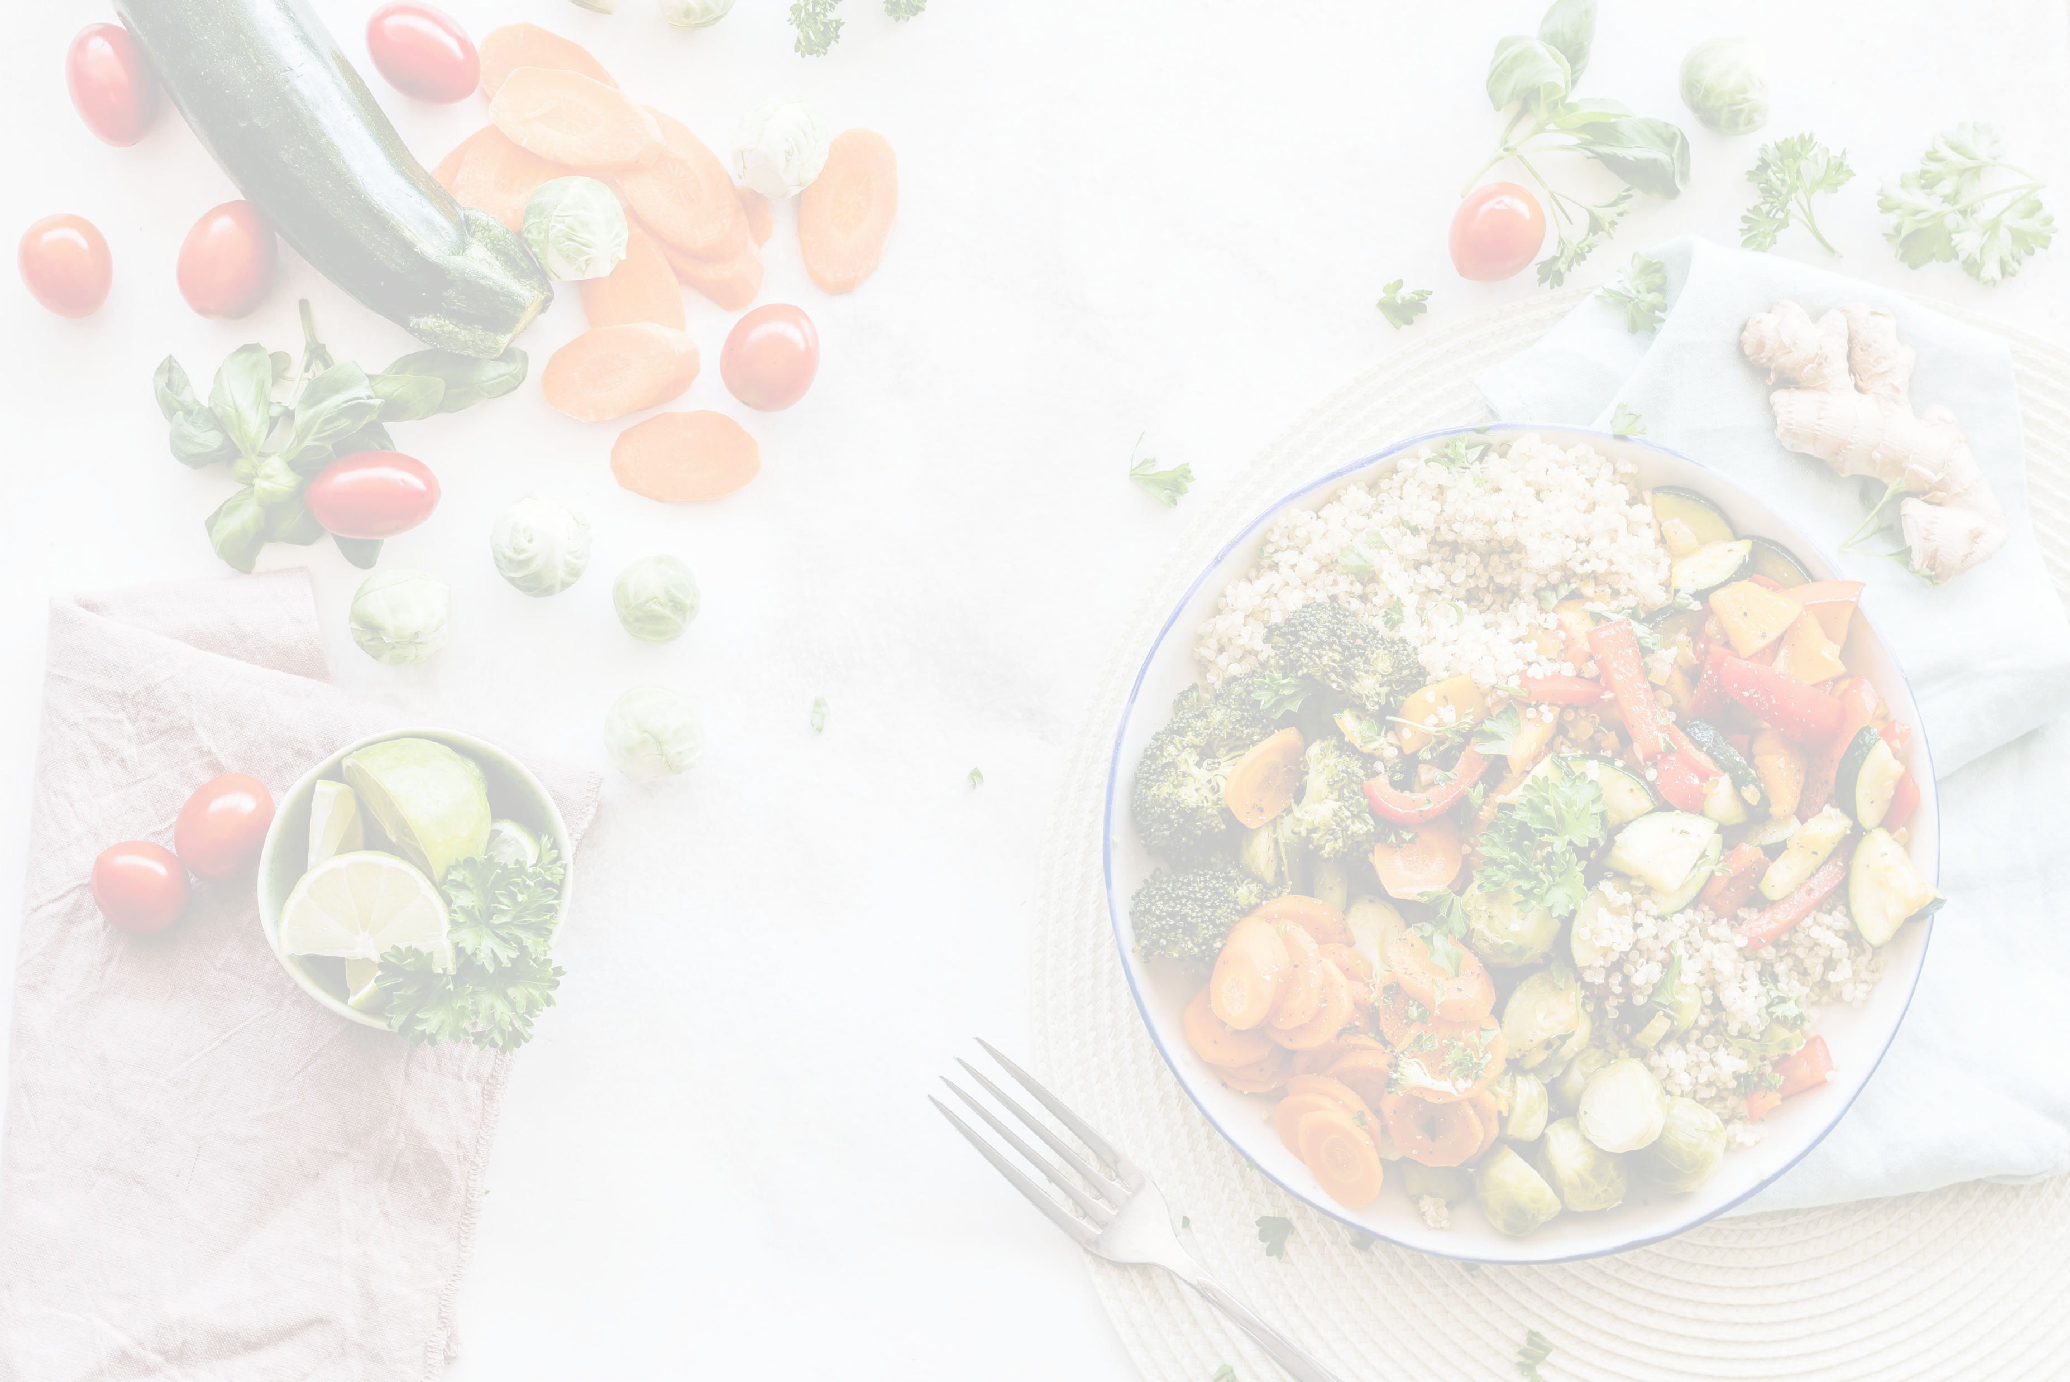

NUTRIBOT
“Onde a tecnologia encontra a saúde!”

Slide 2
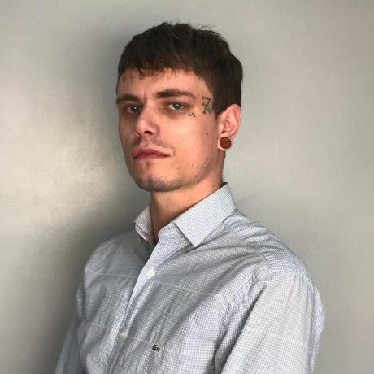
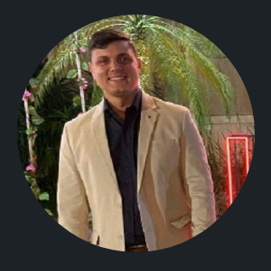
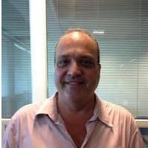
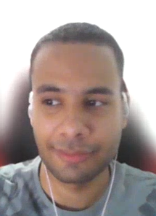
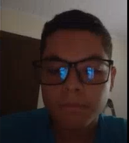
Time NUTRIBOT
Frederico Pizzi Melchior
Israel Macedo da Silva
Carlos Altomare Catão
Erick Felix de Oliveira
Paulo Henrique de Oliveira Carvalho

Slide 3
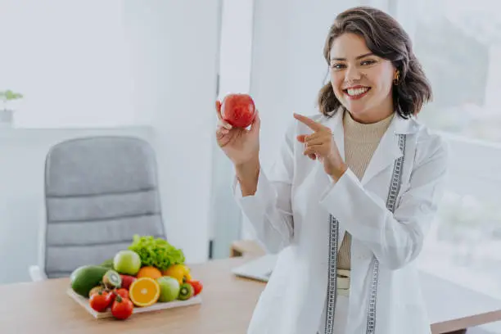
Sobre o NutriBot
NÃO SUBSTITUE A SUPERVISÃO E O ACOMPANHAMENTO
FERRAMENTA AUXILIAR COMPLEMENTAR NÃO SUBSTITUTIVA
VISA AGREGAR VALOR AO ATENDIMENTO NUTRICIONAL

Slide 4
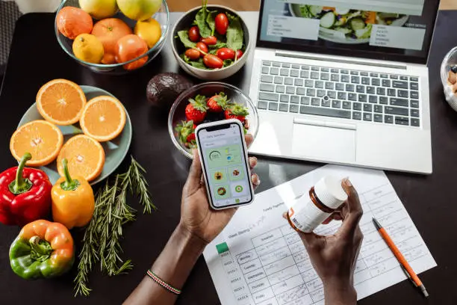
O que é o NutriBot
NUTRIBOT CHATBOT
SE UTILIZA DE INTELIGÊNCIA ARTIFICIAL
OS INGREDIENTES SÃO INFORMADOS
O VALOR CALÓRICO É INFORMADO
GERA UMA SUGESTÃO DE RECEITA

Slide 5
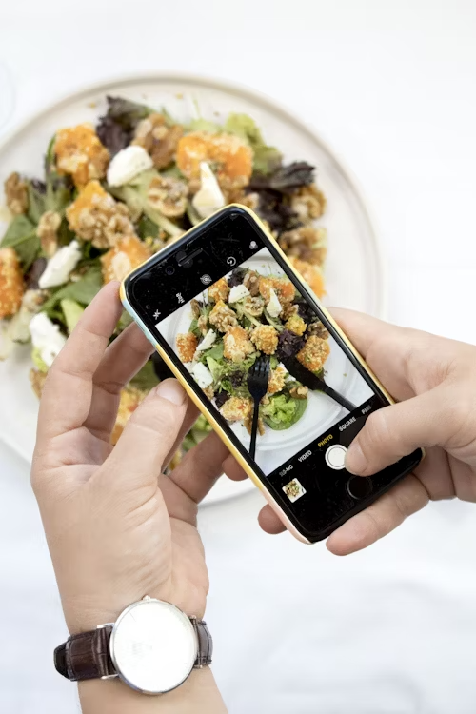
Objetivos do NutriBot
EMPODERAMENTO DOS NUTRICIONISTAS
LIBERDADE DE ESCOLHA PARA OS PACIENTES
CONVENIÊNCIA E ECONOMIA
MANTER O FOCO DOS PACIENTES
RESPEITAR AS RESTRIÇÕES ESTABELECIDAS

Slide 6
APRESENTAÇÃO DO APLICATIVO

Slide 7
CONCLUSÃO
NutriBot: “Onde a tecnologia encontra a saúde.”
Impactos:
Empoderamento dos nutricionistas.
Conveniência e liberdade para pacientes.
Suporte ao foco em metas e restrições alimentares.

Slide 8

AGRADECIMENTOS
Gratidão ao Time NutriBot:
Israel Macedo da Silva
Erick Felix de Oliveira
Carlos Altomare Catão
Frederico Pizzi Melchior
Paulo Henrique de Oliveira Carvalho
"Transformando o cuidado nutricional com inovação!"
.

Slide 9
OBRIGADO !!!

